Slide 1


Compétence en réseau locaux

Slide 2
Sommaire
Modèle OSI
Plan d'adressage et routage statique entre deux machines
Routage inter-VlANs
Wireshark
Conclusion

Slide 3
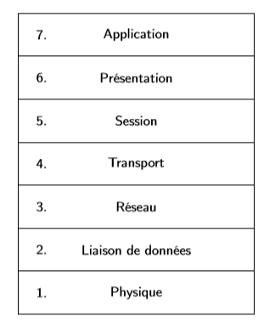

Modèle OSI

Slide 4
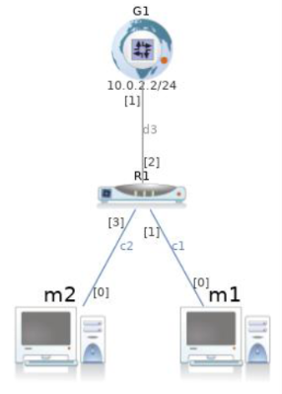
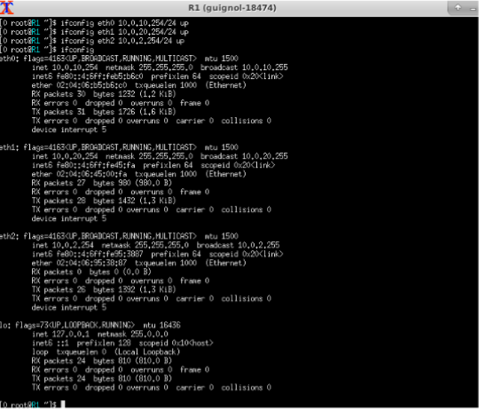
Plan d'adressage et routage statique entre deux machines
Configuration routage
Configuration machine
Configuration Gateway(internet)

Slide 5
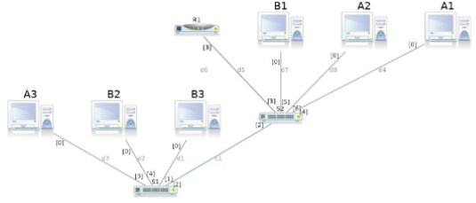
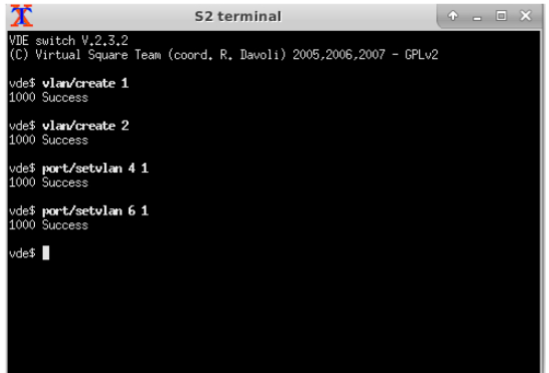
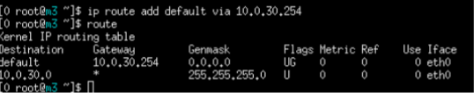
Routage inter-VlANs
Mettre en place des VLANs
Utilisation des switchs
Configuration routeur

Slide 6
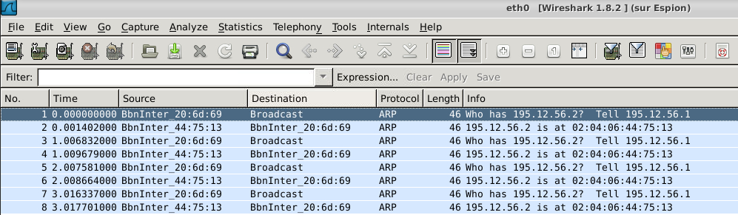
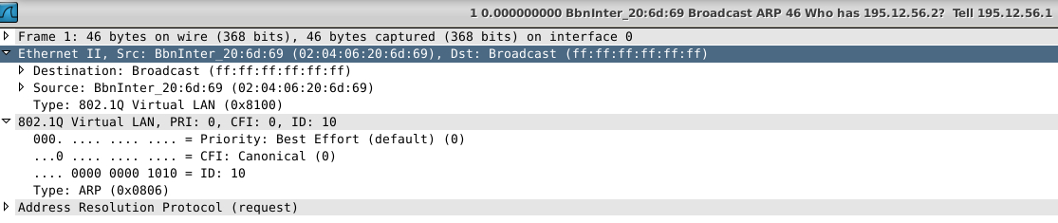
Wireshark

Slide 7
Conclusion

